Slide 1
Программа по изобразительному искусству под редакцией Б.М. Неменского для 1 класса
Тема: Украшение для ёлки.
Система уроков: Мастер украшения помогает сделать праздник
Место урока в программе: 7 урок 2 четверти
Знакомство с Мастером Украшения
© Губайдуллин Ильшат Актасович,
учитель ИЗО и черчения МОУ СОШ №5 г.Бугульма

Slide 2
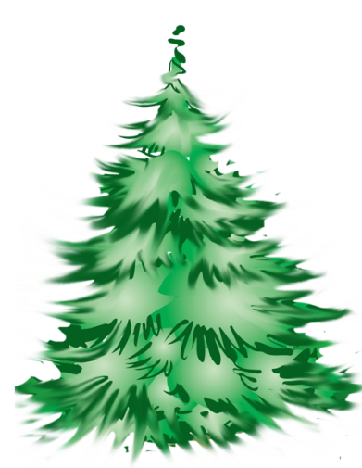
Перед праздником зима
Для зеленой елки Платье белое сама Сшила без иголки. Отряхнула белый снег Елочка с поклоном И стоит красивей всех В платьице зеленом. Ей зеленый цвет к лицу, Елка знает это. Как она под Новый год Хорошо одета!

Slide 3
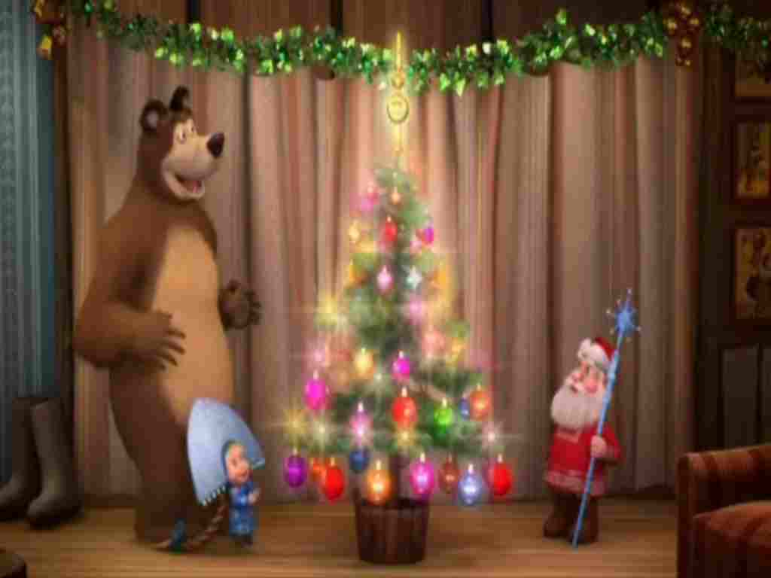
ОБРАТИТЕ ВНИМАНИЕ!
Если у вас не воспроизводится видеофайл, то вам необходимо его сконвертировать в формат WMA.
Для этого откройте видеофайл БАБОЧКИ.mp4 в программе Киностудия Windows Live, кликните по значку «Сохранить фильм» и выберите формат «Компьютер» после чего фильм увеличиться по массе и сохранится в читаемом программой PowerPoint формате wma.

Slide 5
Наша елка - просто чудо,
Зелена и высока.
И вершина веткой колкой
Достает до потолка.
Есть на елке все игрушки:
Куклы мячики, шары.
А на самой на макушке
-Леденцы для детворы.
Наша елка - просто чудо,
Огоньки горят на ней
И подмигивают, будто
Приглашают в круг друзей.

Slide 6
Информационные источники
- Особенности обучения школьников по программе Б.М. Неменского «Изобразительное искусство и художественный труд» лекции дистанционного курса повышения. Москва Педагогический университет «Первое сентября» 2010 года.
- http://mashaimedved.org/3-raz-dva-tri-elochka-gori.html мультфильм «Маша и Медведь. Раз, два, три. Ёлочка гори».
- http://fonogramm.net/songs/14818/77261 звуковой файл песни "В лесу родилась ёлочка"
- http://www.muzobox.ru/download-3531116.html звуковой файл песни "Пока часы 12 бьют"
- http://www.mp3cut.ru/ программа для онлайн обрезки звукового mp3 файла
- http://www.it-n.ru/communities.aspx?cat_no=200474&d_.....aspx?Id=29660 Степаненко, Тренажер для мыши. слайд №4

